Slide 1
SECRETARIA MUNICIPAL DE OBRAS,
VIAÇÃO, TRÂNSITO E MEIO AMBIENTE
GESTÃO 2021 - 2024
Adam Dutra Machado
Secretário Municipal
2º QUADRIMESTRE
2021

Slide 2
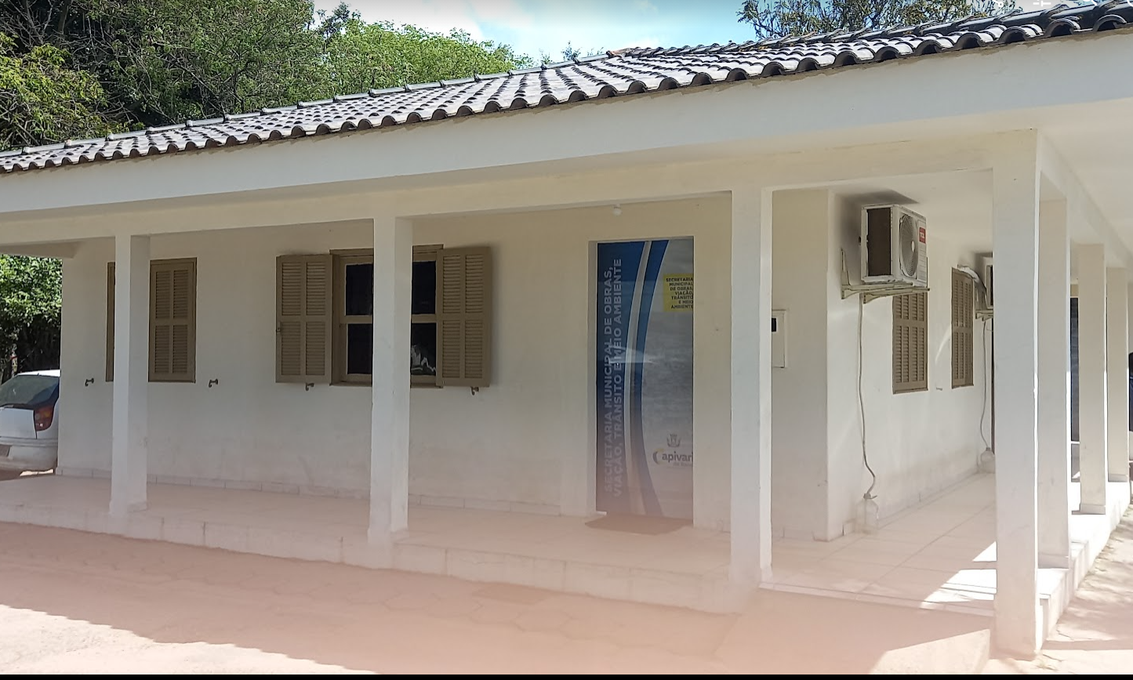
AÇÕES REALIZADAS MAIO - AGOSTO
MELHORIAS NA SEDE DA SECRETARIA
SEDE DA SECRETARIA EM AGOSTO
PINTURAS E REFORMAS NAS ABERTURAS E NA PAREDE EXTERNA;
PLOTAGEM DA PORTA DE ENTRADA

Slide 3
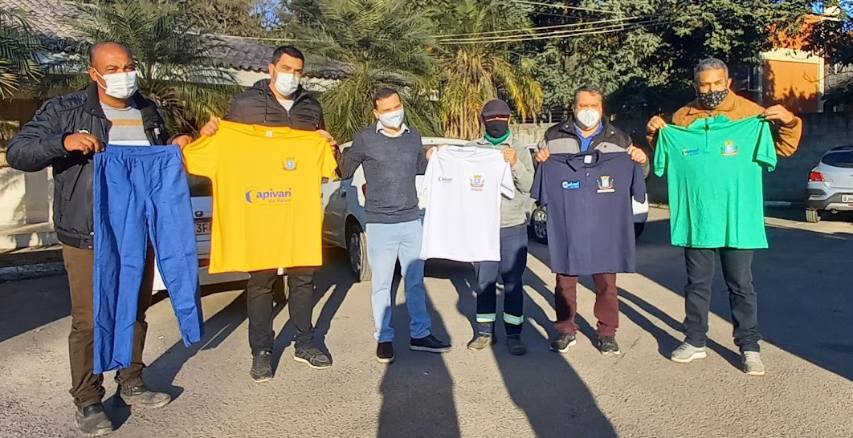
METAS ALCANÇADAS (MAIO A AGOSTO 2021)
*UNIFORMIZAÇÃO DOS SERVIDORES MUNICIPAIS
SECRETARIA DE OBRAS, VIAÇÃO, TRÂNSITO E MEIO AMBIENTE
UNIFORMES ENTREGUES
R$ 15.993,00
EPIs
R$ 1.838,90
INFORMÁTICA
R$ 14.735,000

Slide 4
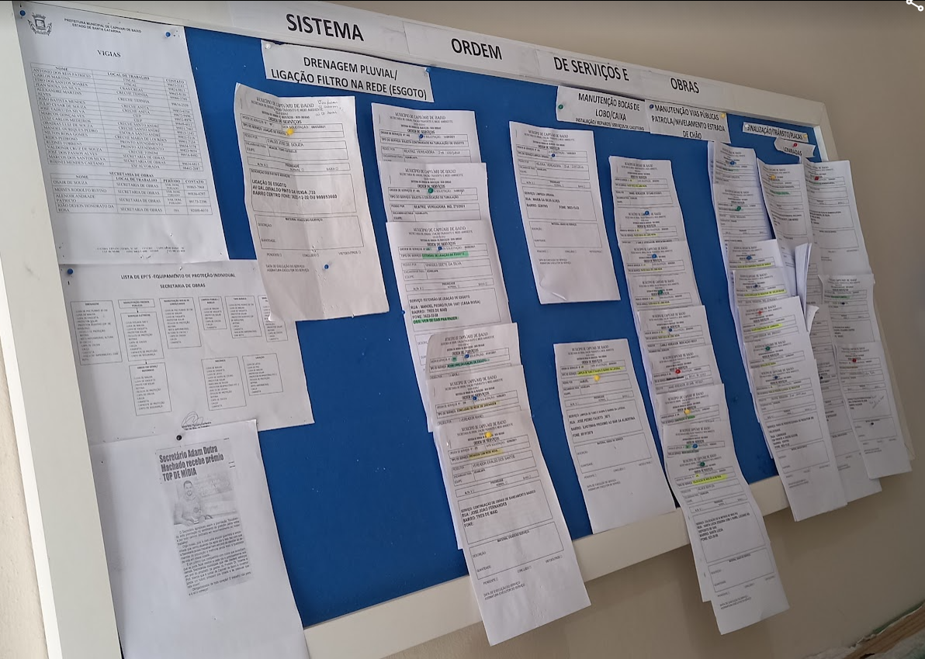
SISTEMA DE ORDEM DE SERVIÇOS E OBRAS
(SOS-OBRAS)
MAIO – AGOSTO 2021
REGISTROS SERVIÇOS E OBRAS EM GERAL | 264
PEDIDOS DE RUAS P/ TAPAR BURACOS | 70
PEDIDOS DE RUAS P/ PATROLAMENTO | 38
LIGAÇÕES DE REDE | 26
SOLICITAÇÕES REGISTRADAS | 398
*Quantitativo que é registrado pelo sistema de ordens de serviço. Podendo haver um número maior devido aos chamados que foram resolvidos na rua e não foram registrados.

Slide 5
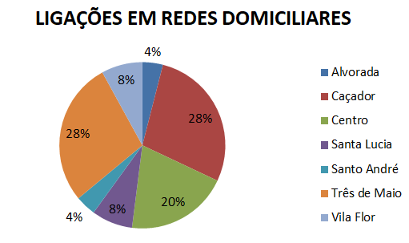
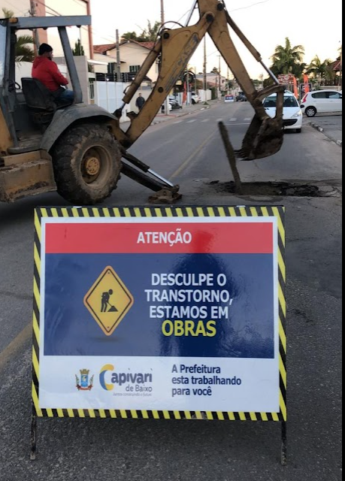
DRENAGEM PLUVIAL MAIO – AGOSTO 2021
1.1 LIGAÇÕES EM REDES DOMICILIARES – 27 TOTAL

Slide 6
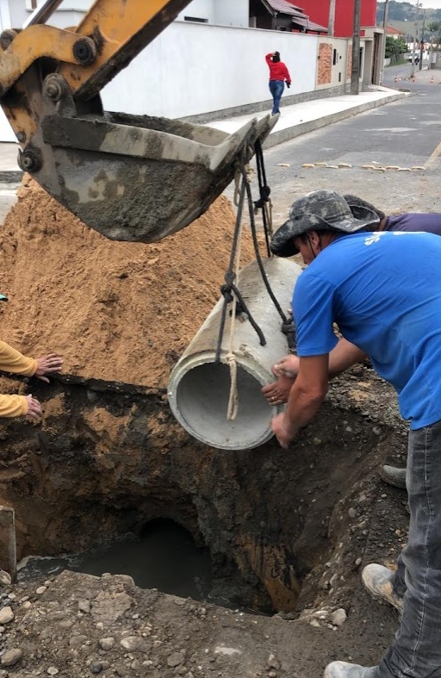
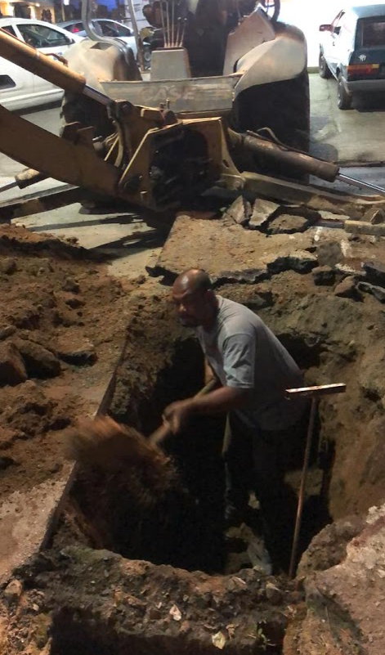
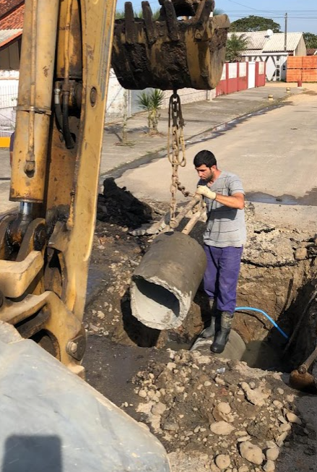
1.2 MANUTENÇÕES DRENAGENS E TROCAS DE TUBOS

Slide 7
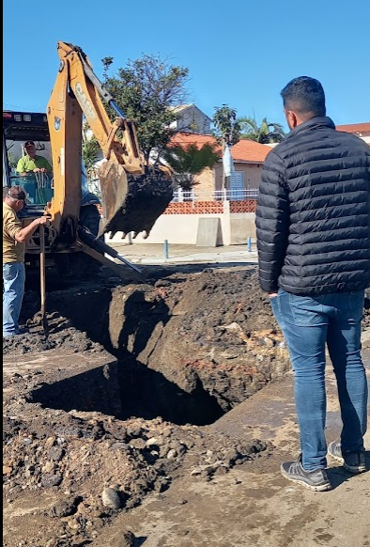
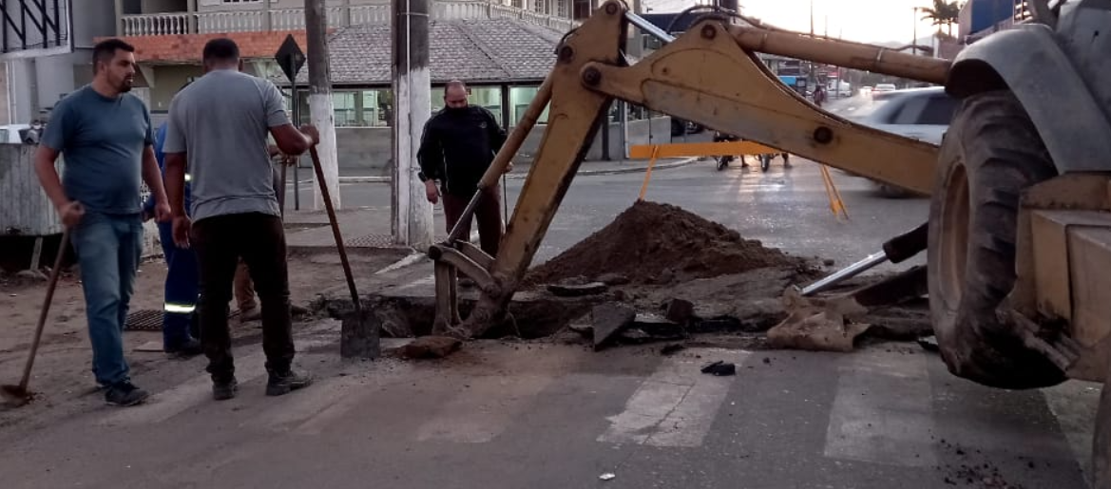

Slide 8
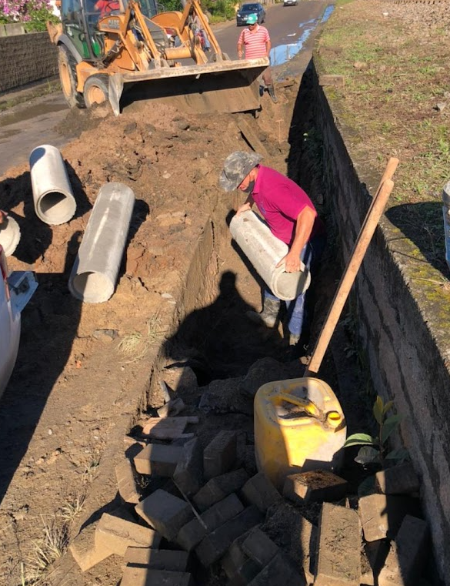
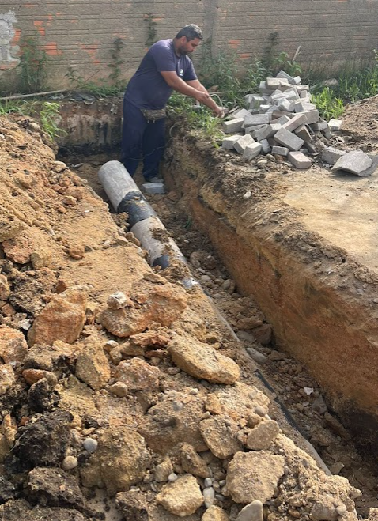
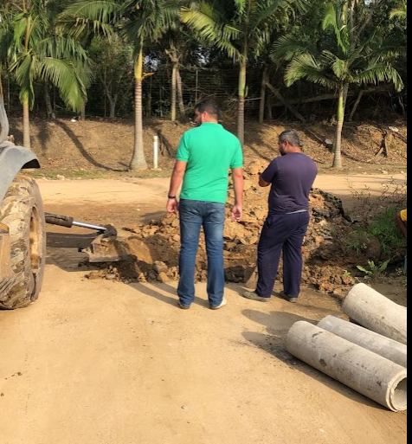
1.3 EXTENSÕES E NOVAS REDES DE DRENAGEM
REGISTRADAS EM 12 RUAS

Slide 9
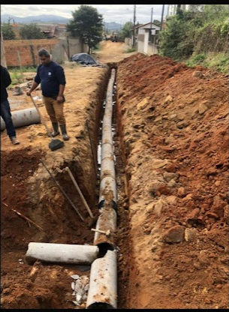
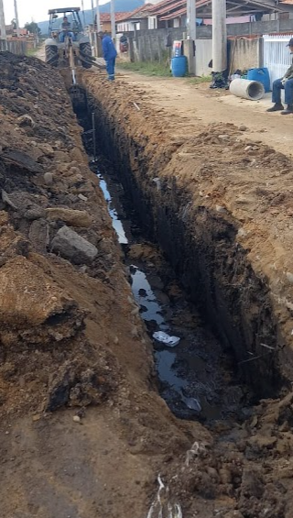
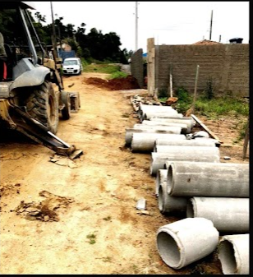
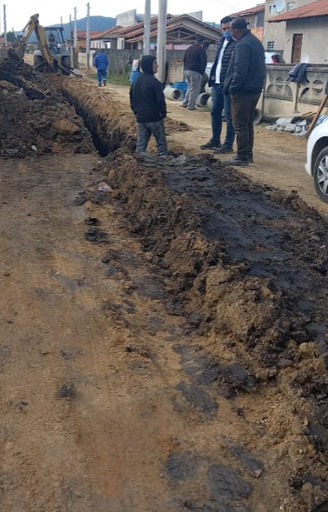
RUA MARCELINO MANOEL DA SILVA – 380 metros executados
RUA PAULO AGOSTINHO PEDROSO – 25 metros executados

Slide 10
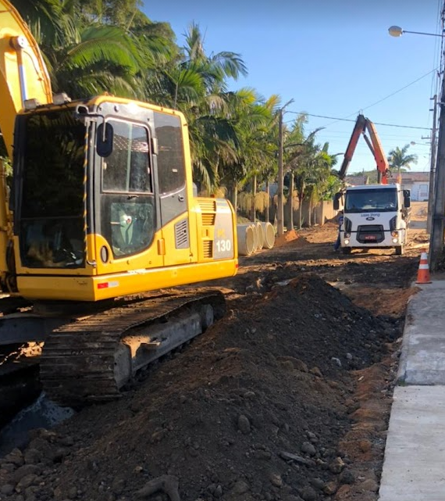
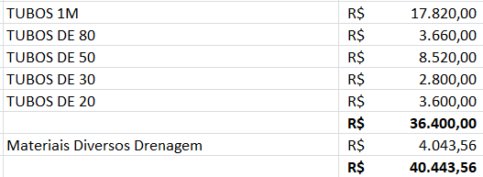

Slide 11
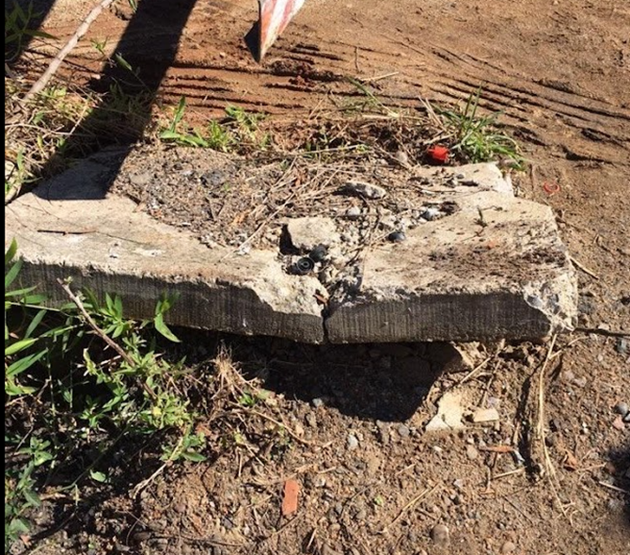
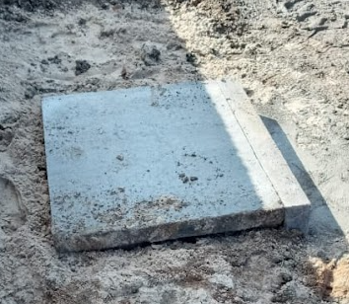
2) BOCAS DE LOBO
LIMPEZAS, NOVAS E TROCA DE TAMPAS
ABRANGÊNCIA POR BAIRROS

Slide 12
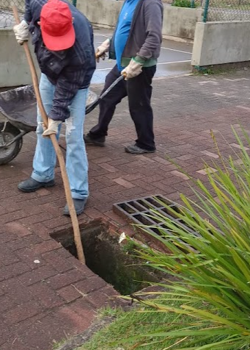
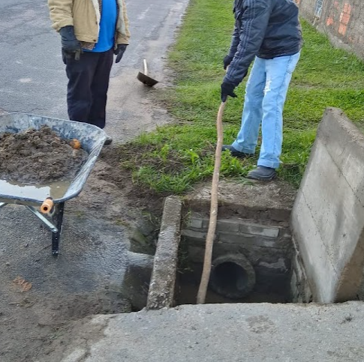
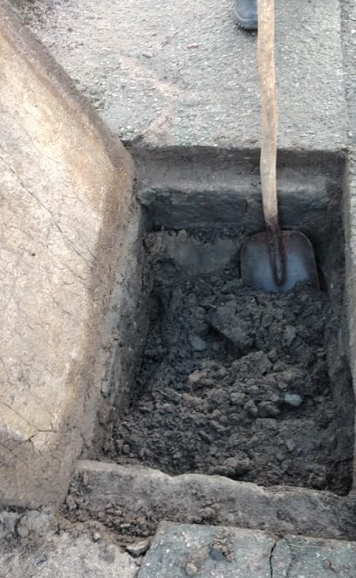
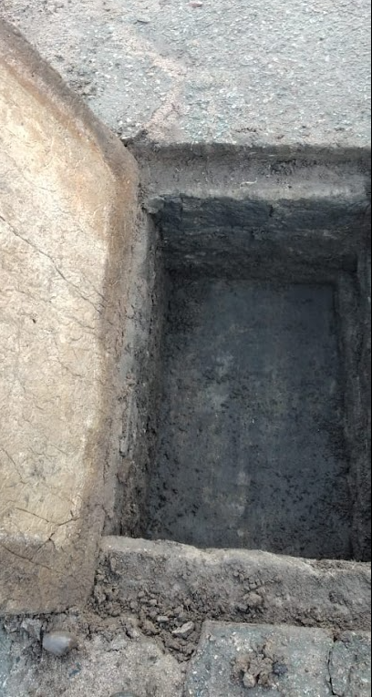
2.1 - LIMPEZA DE BOCAS DE LOBO

Slide 13
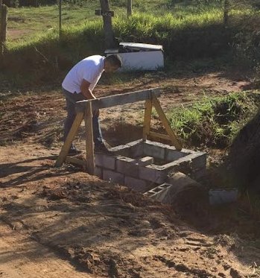
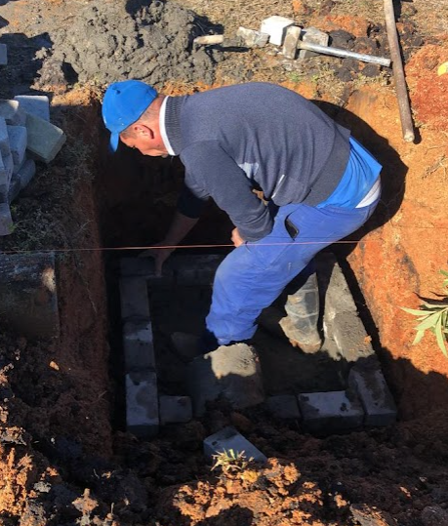
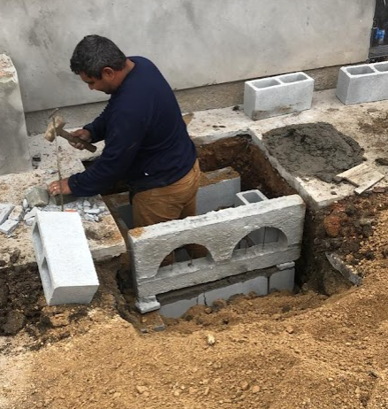
2.2 - NOVAS BOCAS DE LOBO

Slide 14
MANUTENÇÃO VIÁRIA E PASSEIOS PÚBLICOS
REVITALIZA MAIS (calcetaria, meio fio)
AÇÃO MAIS ESTRADAS (estradas de chão)
OPERAÇÃO TAPA BURACOS (asfalto)
SINALIZAÇÃO VIÁRIA E DE TRÂNSITO
NOVAS PAVIMENTAÇÕES

Slide 15
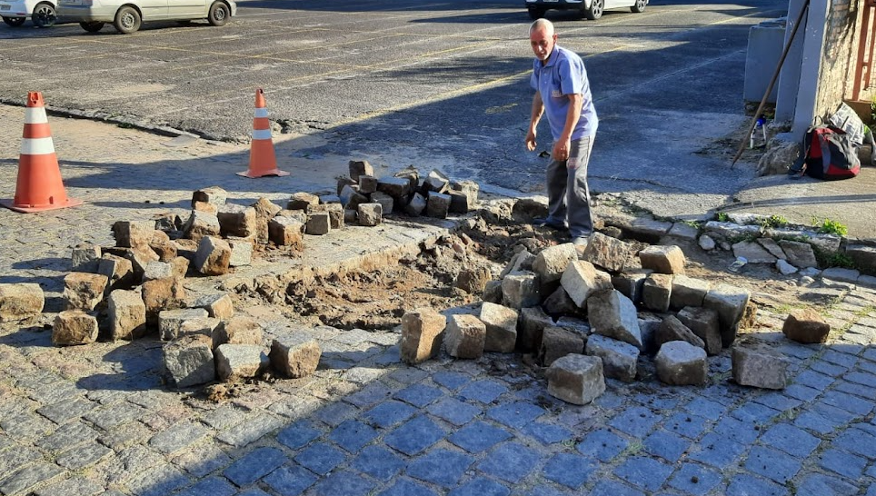
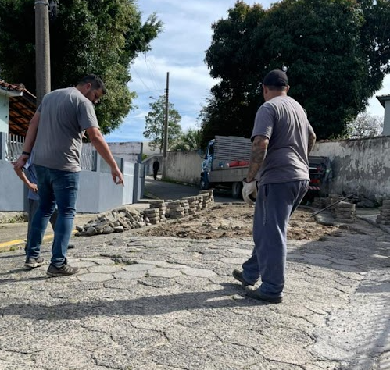
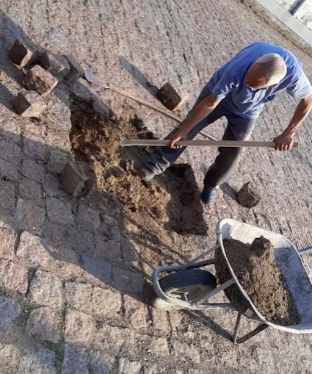
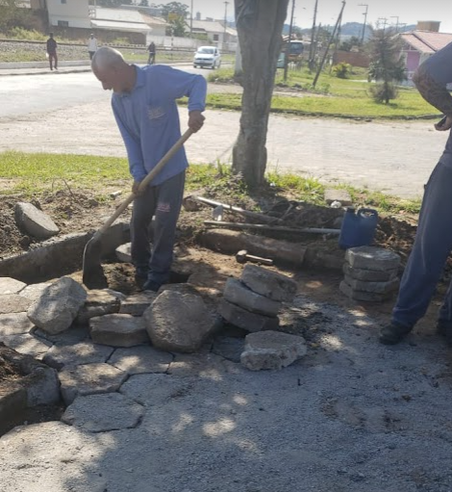
3) REVITALIZA MAIS (INICIOU EM JULHO) Calçamentos/passeios/meio fio

Slide 16
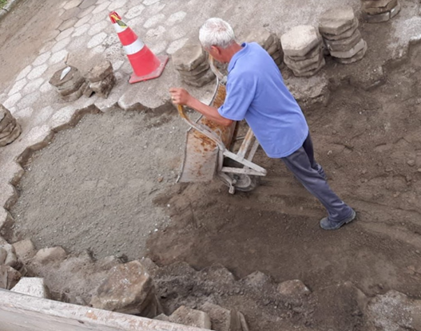
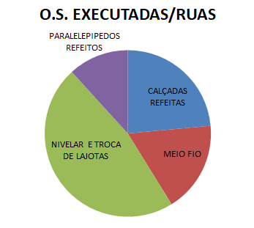
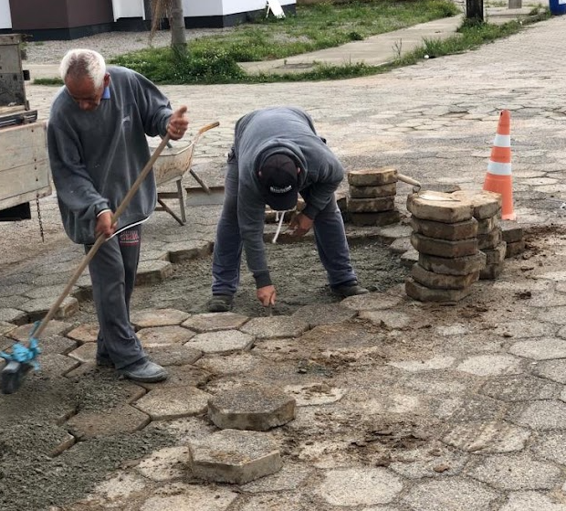

Slide 17
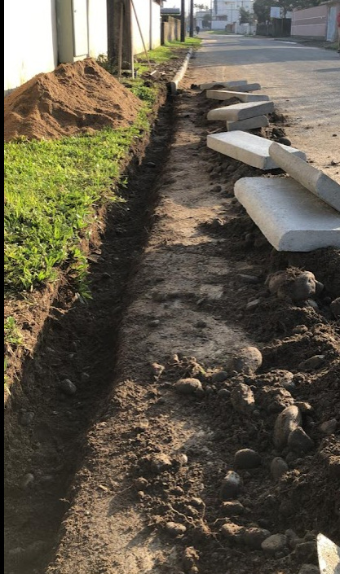
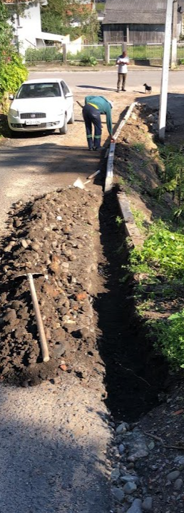
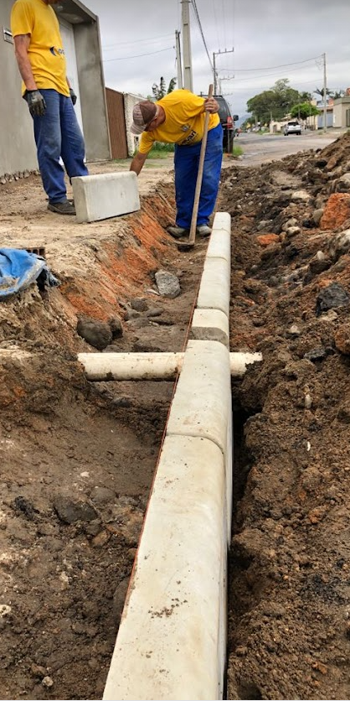

Slide 18
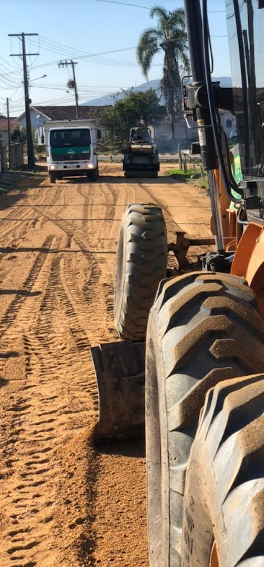
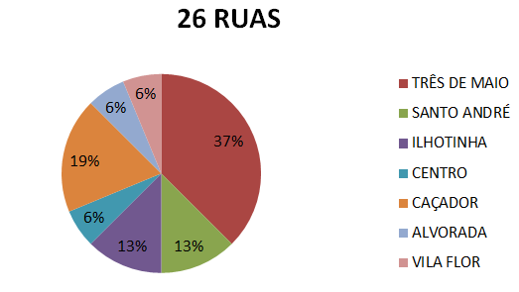
4) AÇÃO MAIS ESTRADAS
(MAIO A AGOSTO R$ 66.672,00 - MATERIAL)
SAIBRO +PATROLA +ROLO
ABRANGÊNCIA POR BAIRRO

Slide 19
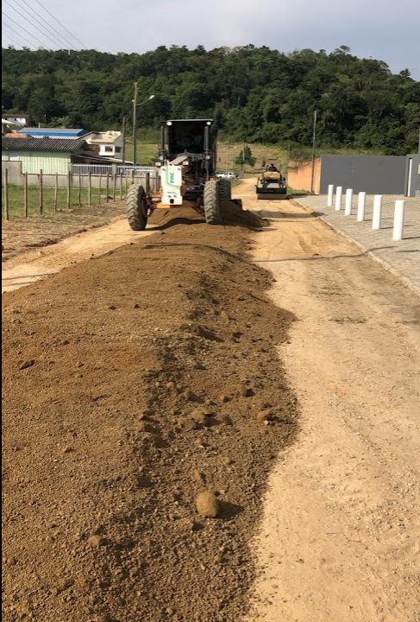
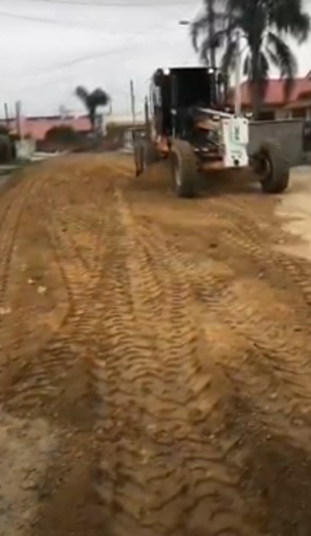
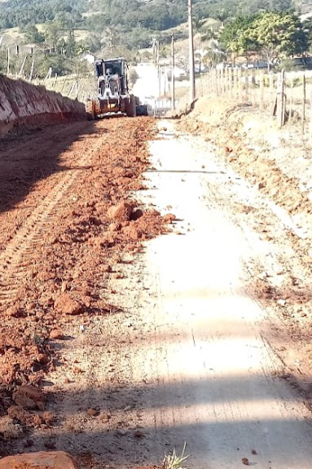
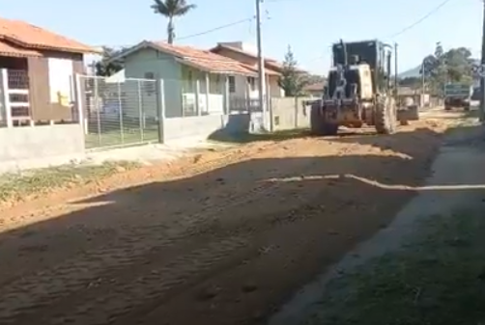
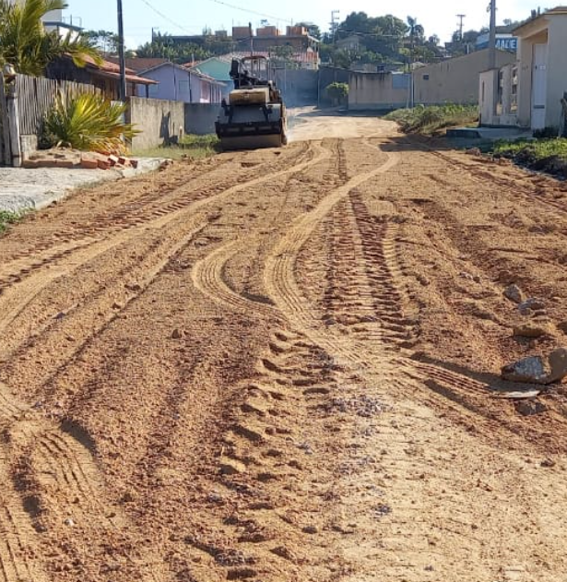

Slide 20
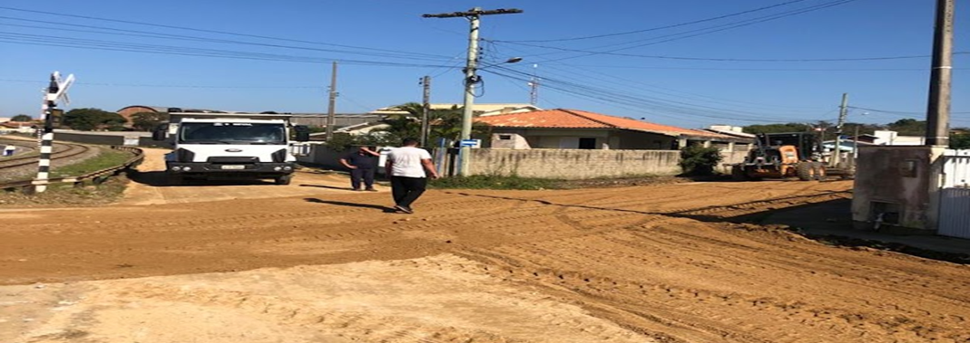
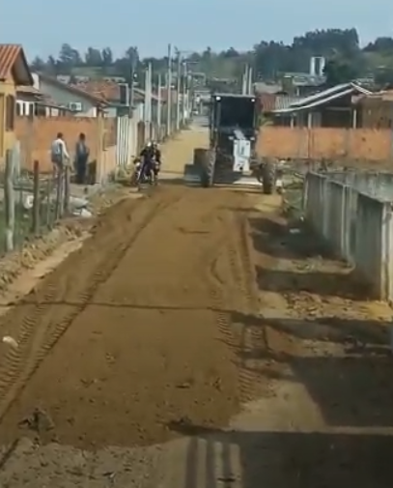
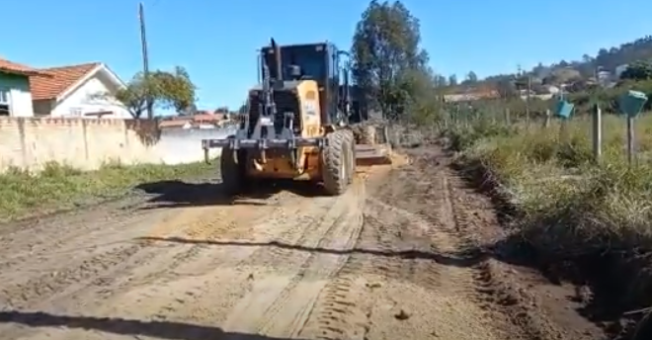

Slide 21
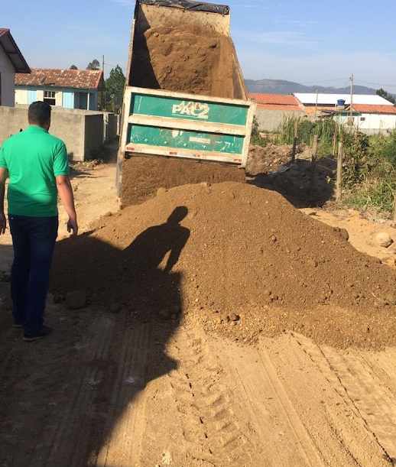
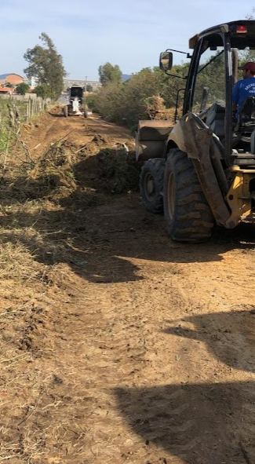

Slide 22
AÇÕES REALIZADAS MAIO – AGOSTO 2021
5) OPERAÇÃO TAPA BURACOS

Slide 25
OPERAÇÃO TAPA BURACOS
MAIO - AGOSTO

Slide 26
LOMBADAS COM ASFALTO

Slide 27
NOVAS PAVIMENTAÇÕES
TRECHO DA RUA DA LIBERDADE
INICIADA EM AGOSTO – R$ 134.832,05 RECURSOS PRÓPRIOS

Slide 28
6) SINALIZAÇÃO VIÁRIA E TRÂNSITO
(MAIO A AGOSTO R$ 15.544,10)
Pinturas/Faixas/Placas

Slide 31
FROTA DE SERVIÇOS PESADOS E VEÍCULOS LEVES
RECEBERAM MANUTENÇÕES NO 2º QUADRIMESTRE

Slide 32
AÇÕES REALIZADAS MAIO - AGOSTO
7) DEPARTAMENTO VIAÇÃO

Slide 33
MAIO – AGOSTO 2021
FROTA MUNICIPAL – combustível utilizado

Slide 34
AÇÕES REALIZADAS MAIO - AGOSTO
8) DEPARTAMENTO TRÂNSITO

Slide 35
9) ILUMINAÇÃO PÚBLICA
Manutenções postes/lâmpadas
Fone: 48 3513 8139
JOÃO EDUARDO BOTEGA ME
199 Chamados realizados
19/04 a 18/08*
Rondas diárias e noturnas
*relação completa na Sec. obras

Slide 36
METAS ALCANÇADAS
8.1 EFICIÊNCIA ENERGÉTICA NA ILUMINAÇÃO PÚBLICA
Troca de luminárias Led e postes galvanizados
R$ 149.722,36 – Recursos COSIP
PRAÇA JACOB LOCKS

Slide 37
ACESSO PRINCIPAL DA CIDADE

Slide 38
PRAÇA DA BANDEIRA

Slide 39
DUAS PONTES DE ACESSO A TUBARÃO

Slide 40
ILHOTINHA

Slide 41
EXECUÇÃO da ILUMINAÇÃO PÚBLICA 2º QUADRIMESTRE R$ 298.425,63

Slide 42
Auxilio na realização das obras e serviços públicos das secretarias;
10) GUARDA MUNICIPAL
RADIOS COMUNICADORES INSTALADOS
R$ 7.770,00 (12 meses)
Guardas patrimoniais em escolas e ESFs

Slide 43
AUDIÊNCIA PÚBLICA SOBRE
SEGURANÇA PÚBLICA
DEBATENDO A POSSIBILIDADE DO
ARMAMENTO DA GUARDA MUNICIPAL

Slide 44
MAIO – AGOSTO 2021
11) MEIO AMBIENTE E SANEAMENTO
Planejamento e lançamento da CAMPANHA CIDADE LIMPA
REALIZAÇÃO SEMANA DO MEIO AMBIENTE - JUNHO
MEIO AMBIENTE
(DEMA)
ACOMPANHAMENTO DA DEFESA CIVIL NO MONITORAMENTO, AÇÕES DE RISCOS E PLANO DE CONTINGÊNCIA
MEMBRO DO GRUPO TECNICO DE APOIO NO MAPEAMENTO DE ÁREAS DE RISCOS E DO PLANO DE CONTINGÊNCIA DA DF.
INICIAMOS MAPEAMENTO E DIAGNÓSTICOS DAS
ÁREAS VERDES URBANAS

Slide 45
MONITORAMENTO DE ÁGUA SUBSTERRÂNEA, ATRAVÉS DO SERVIÇO GEOLÓGICO DO BRASIL.
INSTALAÇÃO POÇO MONITORAMENTO.

Slide 47
ESPAÇOS PROTEGIDOS E ÁREAS VERDES URBANAS
Junto ao depto Planejamento urbano – Contratação para Elaboração do Plano de Arborização Urbana e Implantação do “Parque dos sentidos” – parque urbano na Lagoa do Barreiro
INICIADO EM JULHO - EM FASE DE ESTUDOS E ELABORAÇÃO

Slide 48
AQUISIÇÃO DE NOVAS PLACAS PARA EDUCAÇÃO AMBIENTAL NOS ESPAÇOS PROTEGIDOS
MAPEAMENTO DAS ÁREAS VERDES URBANAS EM ELABORAÇÃO

Slide 49
CIDADE LIMPA - Lançamento

Slide 50
RESÍDUOS DA LOGÍSTICA REVERSA –
IMPLANTAÇÃO DOS ECOPONTOS ITINERANTES E
DO CALENDÁRIO DE COLETA COLETIVA COM A CDL
INICIADO EM JUNHO
LANÇADO EDITAL CHAMADA PÚBLICA PARA CREDENCIAMENTO DE EMPRESAS COLETORAS
RESIDUOS ELETROELETRONICOS

Slide 51
RESÍDUOS DA SAÚDE –
APOIO A SEC. da SAÚDE
CAPACITAÇÃO SERVIDORES PARA ELABORAÇÃO DO PLANO DE GERENCIAMENTO DE RESÍDUOS DA SAÚDE
PLANEJAMENTO PARA LOGÍSTICA REVERSA DE MEDICAMENTOS VENCIDOS
DEFINIÇÃO DOS ECOPONTOS PARA COLETA DE MEDICAMENTOS

Slide 52
RESÍDUOS PATRIMONIAIS INSERVÍVEIS –
AUXILIO NA SEGREGAÇÃO PARA
DESCARTE TEMPORÁRIO E DISPOSIÇÃO FINAL ADEQUADOS
RESÍDUOS ESPECIFICOS
INICIADO EM JUNHO
LANÇADO EDITAL CHAMADA PÚBLICA PARA CREDENCIAMENTO DE EMPRESAS COLETORAS DE RESÍDUOS ESPECÍFICOS DA LOGÍSTICA REVERSA
E DE CLASSE A
(CONTAMINANTES)

Slide 53
LIMPEZA E CONSERVAÇÃO URBANA
(DESASSOREAMENTO E LIMPEZA CANAL SANTA LUCIA – ESTUDOS TECNICOS E MAPEAMENTO JUNTO A EQUIPE DA AMUREL)

Slide 54
LIMPEZA E CONSERVAÇÃO URBANA
PERIÓDICAS
MÃO-DE-OBRA PRÓPRIA

Slide 56
MANEJO DE RESÍDUOS DOMICILIARES E DE LIMPEZA URBANA - SANEAMENTO
1. COLETA CONVENCIONAL + TRANSPORTE
2. DISPOSIÇÃO FINAL
TOTAL EXECUTADOS QUADRIMESTRE R$ 585.916,17

Slide 57
LIMPEZAS e ATENDIMENTOS EMERGENCIAL -
CHEIA E ALAGAMENTO MÊS DE JUNHO

Slide 59
Pontos ALAGAMENTOS SEMANA 09/06/2021
Avenida Gen. Mendonça Lima
Rótula do Expedito
Esquina João Goulart com a Av. Osvaldo Pinto da Veiga
Atrás parquinho Loteamento Camila
Rua João José Corrêa, 03 de maio
Rua da Brocolit – Ilhotinha
Rua das Hortências – CAMBOTA
Rua ao lado da Prolimp
Rua José Domingos Bittencourt
Mediações rua Santa Lucia
Ruas do bairro Paraíso

Slide 60
ABASTECIMENTO PÚBLICO DE ÁGUA - SANEAMENTO
Fonte: Consórcio Saneamento, 08/2021.

Slide 61
Grupo II – Melhoria do Sistema de Abastecimento de Água e Crescimento Vegetativo
AMPLIAÇÕES DE REDE - MAIO 2021
690 METROS LINEARES
RUA JOSÉ PEDRO FAUSTO
TRECHO RUA RUTI BITTENCOURT E RUA LEONETE FRONTINA ALVES

Slide 62
Grupo II – Melhoria do Sistema de Abastecimento de Água e Crescimento Vegetativo
AMPLIAÇÕES DE REDE –
JULHO 2021
168 METROS
RUA VICENTINA MAGDALENA

Slide 63
JULHO foram realizadas 430 substituições de hidrômetro.
Fonte: Consórcio Saneamento, 08/2021.

Slide 64
AMPLIAÇÕES DE REDE - AGOSTO 2021
597 METROS LINEARES
03 RUAS
RUA MANOEL PAULINO DE OLIVEIRA
RUA MARCELINO MANOEL DA SILVA
TRECHO RUA DA LIBERDADE
Fonte: Consórcio Saneamento, 08/2021.

Slide 65
Fonte: Consórcio Saneamento, 08/2021.

Slide 66
AGOSTO foram realizadas 176 substituições de hidrômetro.
Fonte: Consórcio Saneamento, 08/2021.

Slide 67
OPERAÇÃO/MANUTENÇÃO E AMPLIAÇÃO SISTEMA PÚBLICO DE DISTRIBUIÇÃO DE ÁGUA
EXECUTADOS
Grupo I – Operação e Manutenção do Sistema de Abastecimento de Água e Sistema Comercial
Grupo II – Melhoria do Sistema de Abastecimento de Água e Crescimento Vegetativo

Slide 68
SECRETARIA MUNICIPAL DE OBRAS,
VIAÇÃO, TRÂNSITO E MEIO AMBIENTE
Adam Dutra Machado
Secretário Municipal
MUITO OBRIGADO

